Slide 1
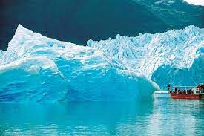
Protección de las reservas hídricas
Aprendo 11

Slide 2
Observa el siguiente video: https://www.youtube.com/watch?v=Je_5wP3Xlnc¿Cómo se está reservando el agua en Chile?
1.- ¿Por qué es necesario reservar el agua en nuestro país?
2.- ¿Cómo afecta la sequia a la vida?
3.- Desarrolla las paginas 38 y 39 de tu libro.

Slide 3
Actividad:
1.- ¿Por qué es necesario reservar el agua en nuestro país?
2.- ¿Cómo afecta la sequia a la vida en el planeta?
3.- ¿Qué piensas sobre la situación descrita en el video? ¿Por qué?
4.- ¿Cómo crees que se realiza la desalinización del agua?
5.- Desarrolla las paginas 38 y 39 de tu libro.

Slide 4
5.- Piensa y explica en una forma de generar conciencia en las personas para cuidar el agua en nuestro país. Puedes agregar un dibujo.

Slide 5
¿Qué aprendí? Tarea: Investiga sobre una Reserva hídrica de Chile.

